Slide 1
قسم الشؤون المالية محاسبة التكاليف والتخطيط وإعداد الميزانية والتحليل المالي
التخطيط والموازنة والاتصالات (التكامل) ونظام الرقابة والمعلومات

Slide 2
الفِهرِس
مقدمة
حساب التكلفاليف
تنفيذ نظام تخطيط موارد المؤسسات
التدريب
الأهداف
إنشاء قسم محاسبة التكاليف
إنشاء لجنة التخطيط والميزانية والتنمية والنمو
مهارات إدارة مشروع نظام تخطيط موارد المؤسسات (ERP) المخصصة (المستخدمين الرئيسيين)
تدفق بيانات نظام المعلومات
محاسب التكلفة والميزانية وتخطيط موارد المؤسسات (ERP) لكل مشروع أكثر من 50 مليون ريال سعودي
فريق محاسبة التكلفة والميزانية وتخطيط موارد المؤسسات (ERP) لكل مشروع أكثر من 100 مليون ريال سعودي
التكلفة والميزانية ومحاسب تخطيط موارد المؤسسات (ERP) لكل مصنع
محاسب المخزون والمشتريات والميزانية
تدريب الفريق
متطلبات

Slide 3
المقدمة

Slide 4
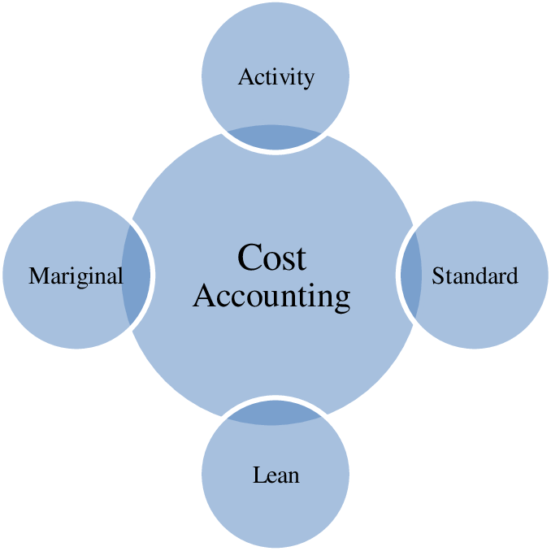
حساب التكلفة
محاسبة التكاليف هي إعداد التقارير وتحليل هيكل تكاليف الشركة . تتضمن محاسبة التكاليف تخصيص التكاليف لعناصر التكلفة التي يمكن أن تشمل منتجات الشركة وخدماتها وأي أنشطة تجارية .

Slide 5
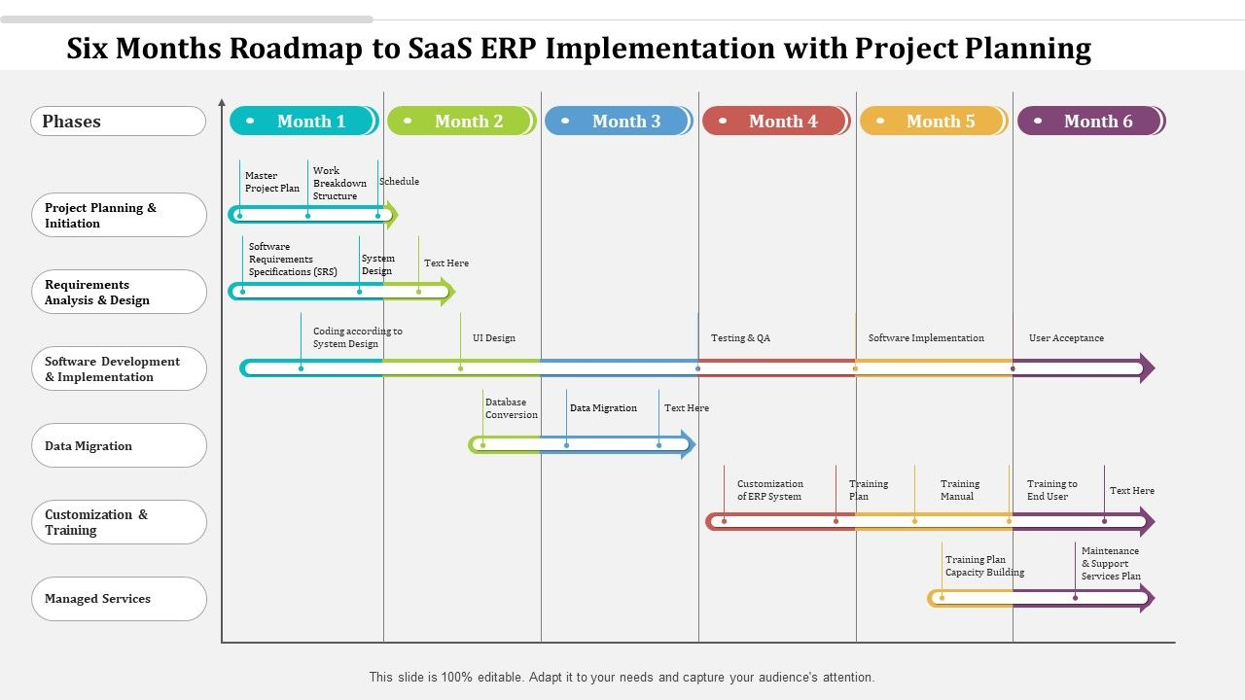
تنفيذ نظام تخطيط موارد المؤسسات (التكامل)

Slide 6
الأهداف

Slide 7
إنشاء قسم محاسبة التكاليف
مهام محاسبة التكاليف (المشروع والتصنيع):
الشريك الرئيسي في لجنة التخطيط والتطوير ومهامها
إنشاء وتدريب محاسبة تكاليف المشروع
تأسيس وتدريب محاسبة تكاليف التصنيع
التدريب على نظام تخطيط موارد المؤسسات (ERP) لقسم المحاسبة العامة
تقارير انحراف التكلفة
الموازنة
الرواتب المباشرة
التكاملات المحاسبية
الرقابة على التكاليف
التحليل المالي
مساعدة الإدارة
التكلفة والإيرادات
نفقات
التوقعات ودراسة السوق
مراقبة المخازن

Slide 8
إنشاء لجنة التخطيط والميزانية والتطوير والنمو
مهام لجنة التخطيط والتطوير:
الإشراف على إعداد وتجهيز الخطة الإستراتيجية والتنفيذية للشركة.
متابعة تنفيذ وتقييم وتحديث الخطة الاستراتيجية.
تطوير مؤشرات لقياس الأداء.
متابعة وتقييم الخطط التنفيذية السنوية للإدارات والأقسام بشكل دوري في ضوء الخطة التنفيذية والاستراتيجية.
- مراجعة التقارير الدورية الأسبوعية / الشهرية / السنوية وقياس معدلات الإنجاز الفعلي.
رفع التقارير إلى الإدارة العليا مع التغذية الراجعة حول التقييمات السنوية وقياس مستوى التقدم المحرز
إعداد الدراسات التنموية في ضوء نتائج التقييم الدوري

Slide 9
إنشاء مهارات إدارة مشروع نظام تخطيط موارد المؤسسات (المستخدمين الرئيسيين أو اللجنة)
مهام إدارة مشروع نظام تخطيط موارد المؤسسات (اللجنة):
التعرف على أصحاب المصلحة والالتقاء بهم
بناء خطة شاملة
تحديد الأهداف و الغايات
تحديد الموارد اللازمة
تعيين المهام
موازنة المشروع
تحديثات الوضع الحالي
إدارة المخاطر

Slide 10
تدفق بيانات نظام المعلومات
المالية
التخطيط والتطوير
الموارد البشرية
التصنيع
لوجستية (إيفاد)
نظام المعلومات
إدارة المخزون
الصيانة
المشتريات
المبيعات والتسويق
إدارة الجودة

Slide 11
المتطلبات

Slide 12
تعيين قسم محاسبة التكاليف
المشاريع (محاسبة تكاليف العقود) بما في ذلك موازنة التكلفة المخططة وتسجيل التكاليف وتحليلها
مهام محاسب تكاليف المشروع:
مراقبة الصرف والعهد النقدية للمشروع
متابعة الحسابات البنكية للمشروع
مراقبة استلام وصرف مواد المشروع
المراقبة المباشرة للأجور (الحضور والرواتب)
مراقبة التكاليف الصناعية الأخرى (غير المباشرة) للمشروع
متابعة وحصر الأعمال قيد التنفيذ
متابعة مستخلصات العملاء (الكمية والقيمة)
متابعة موازنة المشروع
- إعداد وتوجيه حسابات التكلفة والإيرادات للمشروع
إعداد التقارير الدورية (الأسبوعية والشهرية وغيرها) للمشروع
- إعداد تقارير الأداء ومعدلات الإنجاز للمشروع

Slide 13
تعيين قسم محاسبة التكاليف
محاسبة تكاليف التصنيع (الصناعية) بما في ذلك موازنة التكلفة المخططة وتسجيل التكاليف وتحليلها
مهام محاسب تكاليف المصنع:
مراقبة الصرف والعهدة النقدية للمصنع
متابعة الحسابات البنكية للمصنع
مراقبة استلام وصرف مواد المصنع
المراقبة المباشرة للأجور (الحضور والرواتب)
مراقبة التكاليف الصناعية الأخرى (غير المباشرة) في المصنع
متابعة الإنتاج تحت التشغيل والإنتاج النهائي
متابعة مستخلصات العملاء (الكمية والقيمة)
متابعة موازنة المصنع
- إعداد وتوجيه حسابات التكلفة والإيرادات للمصنع
إعداد التقارير الدورية (الأسبوعية والشهرية وغيرها) للمصنع
- إعداد تقارير الأداء ومعدلات الإنجاز للمصنع

Slide 14
تكليف لجنة التخطيط والتطوير
لجنة التخطيط والتطوير :
الادارة التنفيذية
الإدارة الادارية
قسم المالية.
قسم محاسبة التكاليف
المكتب الفني
ادارة المشاريع
إدارة التصنيع
لجنة نظام تخطيط موارد المؤسسات

Slide 15
تعيين إدارة (لجنة) مشروع نظام تخطيط موارد المؤسسات (ERP)
لجنة إدارة مشروعات نظام تخطيط موارد المؤسسات (ERP) :
إدارة المشرف
قسم المالية.
قسم الموارد البشرية
المكتب الفني
ادارة مشروع
إدارة التصنيع
إدارة المخزون والمشتريات والإرسال

Slide 16
النهاية شكرا
احمد عوف

